Slide 1
Connection 蓝牙简介
Thundersoft

Slide 2
教学目标
了解蓝牙基本的知识
熟悉蓝牙协议的体系结构
学习Android bluetooth的基本架构
THUNDERSOFT CONFIDENTIAL

Slide 3
Agenda
蓝牙简介
Android系统蓝牙架构
蓝牙应用及发展趋势
项目经验
推荐
作业
THUNDERSOFT CONFIDENTIAL

Slide 4
蓝牙简介
蓝牙是一种支持设备短距离通信（一般10m内）的无线电技术；
蓝牙采用分散式网络结构以及快跳频和短包技术，支持点对点及点对多点通信；
工作在2.4GHz ISM（即工业、科学、医学）频段；
采用时分双工传输方案实现全双工传输,使用IEEE802.15；
蓝牙这个名称来自于第十世纪的一位丹麦国王 Harald Blatand , Blatand 在英文里的意思可以被解释为 Bluetooth( 蓝牙 )因为国王喜欢吃蓝梅，牙龈每天都是蓝色的所以叫蓝牙 。
THUNDERSOFT CONFIDENTIAL

Slide 5
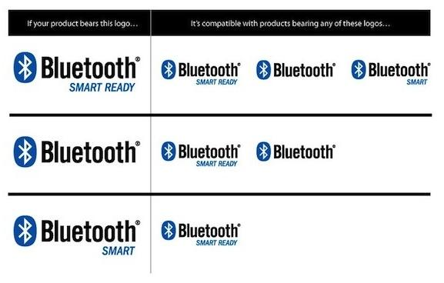
蓝牙简介
最早,瑞典爱立信公司在一项课题研究中确定使用无线电射频技术实现移动电话与周围器件之间的低成本、低功耗的无线互联，并将互联技术规范命名为“Bluetooth”。
之后,世界上最有名的5个IT产业公司(爱立信、Intel、IBM、东芝、诺基亚)发起组建“SIG”(Special Interest Group)组织，这个组织的主要任务是制定蓝牙技术标准及如何测试蓝牙产品的规范等。
根据不同蓝牙标识，蓝牙分为：
  Bluetooth Smart Ready -- 双模设备，支持传统蓝牙
  和低功耗蓝牙
  Bluetooth Smart -- 单模设备，仅仅支持低功耗蓝牙
  Bluetooth -- 单模设备，仅仅支持传统蓝牙
THUNDERSOFT CONFIDENTIAL

Slide 6
蓝牙简介
蓝牙版本 | 改进特点
1.1版本 | 传输率约在748~810kb/s
1.2版本 | 增加抗干扰跳频功能
2.0+EDR版本 | 传输率约在 1.8M/s~2.1M/s，可以有（双工）的工作方式
2.1+EDR版本 | 更加省电
3.0版本 | 数据传输率提高到了大约24Mbps
4.0版本 | 包括传统蓝牙、高速蓝牙和蓝牙低功耗
目前，最新的蓝牙版本是4.2，当前市面上手机使用最多的蓝牙版本是4.0
THUNDERSOFT CONFIDENTIAL

Slide 7
蓝牙简介
蓝牙通信的主从关系
  蓝牙技术规定每一对设备之间进行蓝牙通讯时，必须一个为主角色，另一为从角色，才能进行通信，通信时，必须由主端进行查找，发起配对，建链成功后，双方即可收发数据。理论上，一个蓝牙主端设备，可同时与7个蓝牙从端设备进行通讯。一个具备蓝牙通讯功能的设备， 可以在两个角色间切换，平时工作在从模式，等待其它主设备来连接，需要时，转换为主模式，向其它设备发起呼叫。一个蓝牙设备以主模式发起呼叫时，需要知道对方的蓝牙地址，配对密码等信息，配对完成后，可直接发起呼叫。
蓝牙的呼叫过程
  蓝牙主端设备发起呼叫，首先是查找，找出周围处于可被查找的蓝牙设备。主端设备找到从端蓝牙设备后，与从端蓝牙设备进行配对，此时需要输入从端设备的PIN码，也有设备不需要输入PIN码。配对完成后，从端蓝牙设备会记录主端设备的信任信息，此时主端即可向从端设备发起呼叫，已配对的设备在下次呼叫时，不再需要重新配对。已配对的设备，做为从端的蓝牙耳机也可以发起建链请求，但做数据通讯的蓝牙模块一般不发起呼叫。链路建立成功后，主从两端之间即可进行双向的数据或语音通讯。在通信状态下，主端和从端设备都可以发起断链，断开蓝牙链路。
THUNDERSOFT CONFIDENTIAL

Slide 8
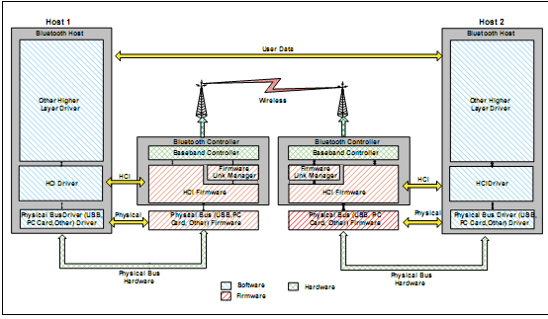
蓝牙简介
Bluetooth Architecture

Slide 9
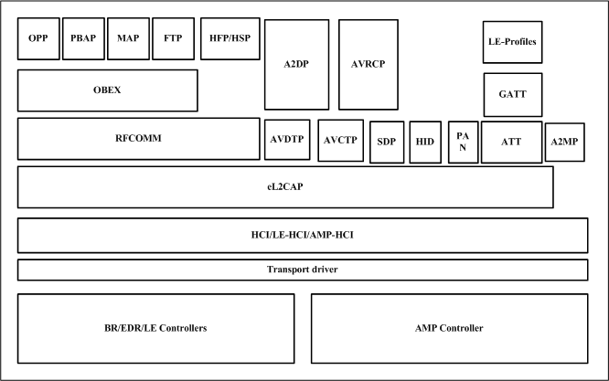
蓝牙简介
蓝牙核心协议栈
  基带协议
    基带协议确保各个蓝牙设备之间的射频连接，以形成微微网络
  链路管理协议（LMP）
    负责蓝牙各设备间连接的建立和设置。LMP通过连接的发起，交换和核实进行身份验证和加密，通过协商确定基带数据分组大小；还控制无线设备的节能模式和工作周期，以及微微网络内设备单元的连接状态
  逻辑链路控制和适配协议（ L2CAP ）
    可以认为L2CAP与LMP并行工作。L2CAP与LMP的区别在于当业务数据不经过LMP时，L2CAP为上层提供服务
  服务搜索协议
    查询到设备信息和服务类型，从而在蓝牙设备间建立相应的连接
THUNDERSOFT CONFIDENTIAL

Slide 10
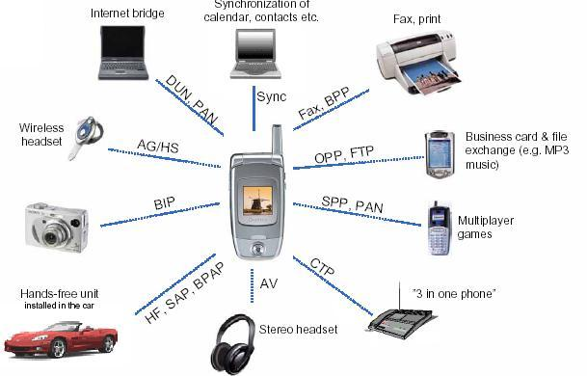
蓝牙简介
蓝牙Profile
  蓝牙耳机（HFP）
  蓝牙鼠标、键盘（HID）
  蓝牙音箱（A2DP、AVRCP）
  蓝牙打印机（BPP）
  蓝牙无线上网（DUN、PAN）
  蓝牙相机（BIP）
  车载蓝牙（HFP、A2DP、PBAP、MAP等）
  传输文件、同步通讯录（FTP、OPP，PBAP）
THUNDERSOFT CONFIDENTIAL

Slide 11
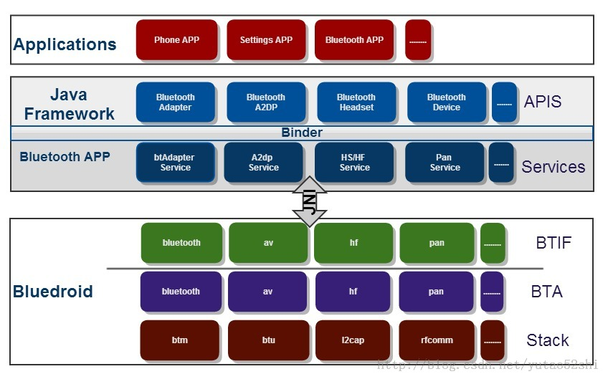
Android系统蓝牙架构
Applications
Java Framework
Bluetooth APP
Bluedroid
THUNDERSOFT CONFIDENTIAL

Slide 12
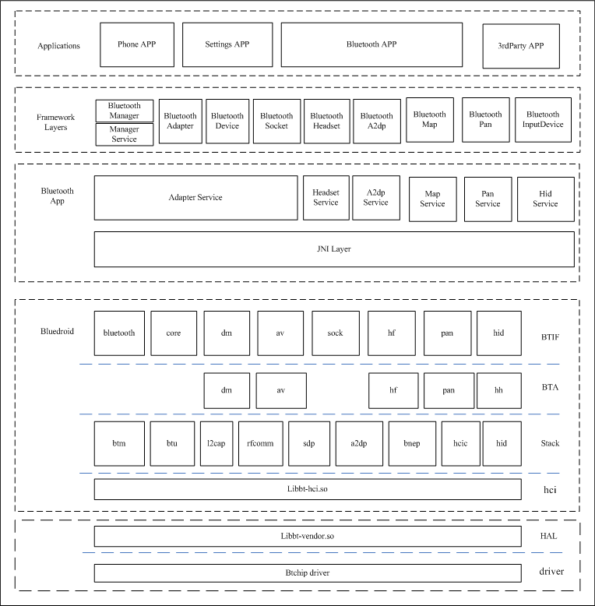
Android系统蓝牙架构
蓝牙架构代码主要分布在APP,Framework,Bluedroid和驱动层。蓝牙模块之间通讯除了采用直接函数调用，回调等常见方式之外，还利用了Binder，广播intent通讯机制。
THUNDERSOFT CONFIDENTIAL

Slide 13
Android系统蓝牙架构
Applications
  蓝牙设置界面，功能有配对、连接，设备管理等功能
  开发者自己研发的蓝牙相关应用，根据不同应用场景而定，比如车载一般会需要支持拨打电话（HFP），下载电话本功能（PBAP）
  蓝牙低功耗类应用，手机上原生蓝牙应用一般只支持传统蓝牙，低功耗应用需要根据用户需求开发
Java Framework -- 提供给应用层调用的接口，包括各种蓝牙profile的接口
Bluetooth APP -- 和接口相对应的蓝牙后台进程，核心服务提供者，是各种接口的逻辑实现
Bluedroid -- 蓝牙核心协议栈，蓝牙协议的实现，通过驱动控制蓝牙芯片工作，Android 4.2之前是使用bluz协议栈，后来被bluedroid协议栈所替代，原因在于bluedroid协议栈架构清晰，可维护性强
THUNDERSOFT CONFIDENTIAL

Slide 14
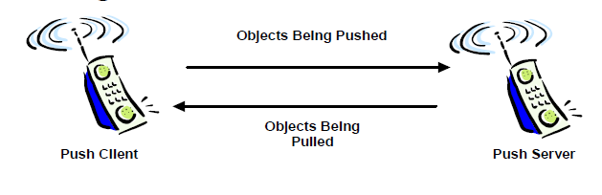
Android系统蓝牙架构
Android 实现的主要profile
OPP（Object Push Profile） 对象传输协议。主要用来进行设备间的文件传输
关键词
OPP Client
OPP Server
Object push/pull
THUNDERSOFT CONFIDENTIAL

Slide 15
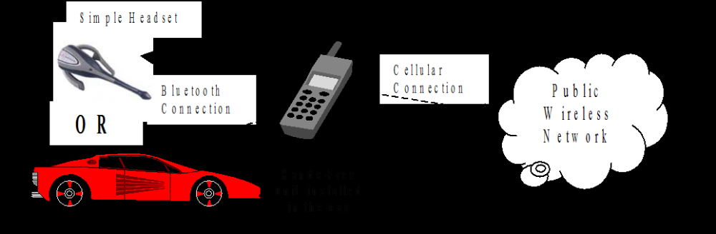
Android系统蓝牙架构
Android 实现的主要profile
HFP(Hands-free Profile) 让蓝牙设备可以控制电话，如接听、挂断、拒接、语音拨号等
关键词
Audio Gate way (AG)
Hands-Free Unit (HF)
AT Commands
THUNDERSOFT CONFIDENTIAL

Slide 16
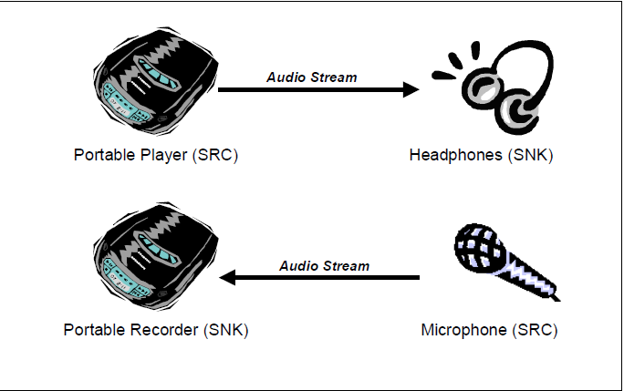
Android系统蓝牙架构
Android 实现的主要profile
A2DP(Advanced Audio Distribution Profile)
蓝牙音频传输协议，主要用于单声道或立体声的传输
关键词
A2DP Source
A2DP sink (Headset)
AVRCP Target
THUNDERSOFT CONFIDENTIAL

Slide 17
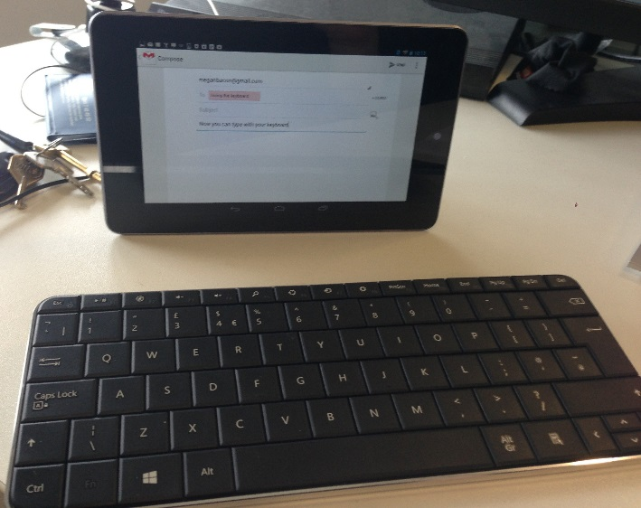
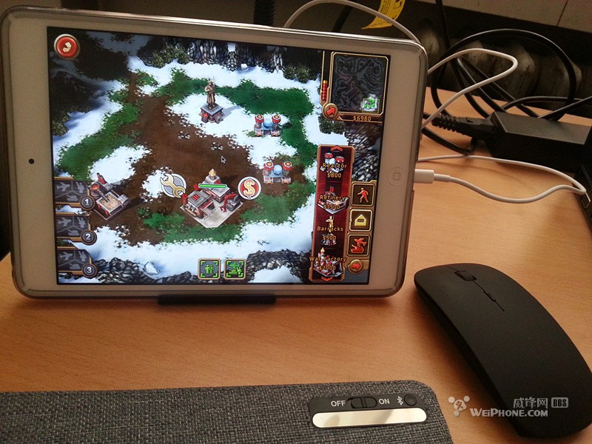
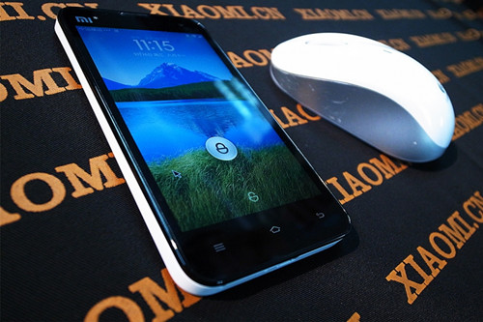
Android系统蓝牙架构
Android 实现的主要profile
HID (Human Interface Device) 人体设备接入协议。主要是直接与人交互的设备，例如键盘、鼠标与游戏杆等
关键词
HID Device
Connection Management
THUNDERSOFT CONFIDENTIAL

Slide 18
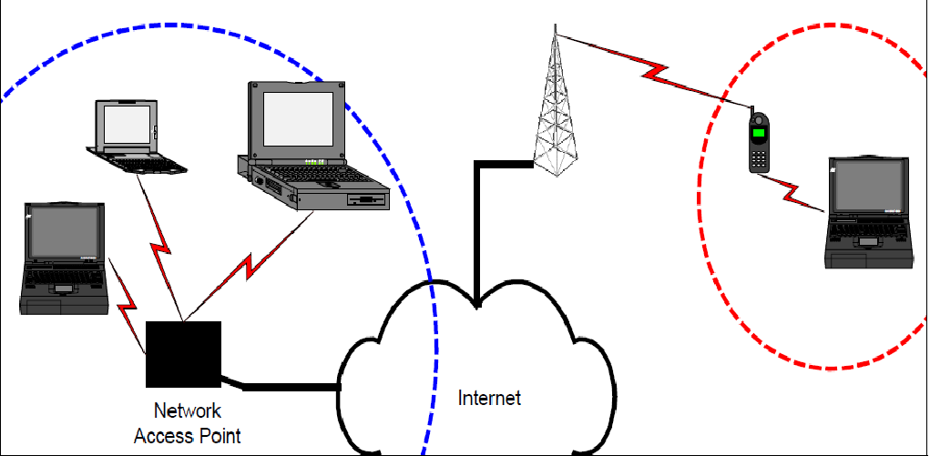
Android系统蓝牙架构
Android 实现的主要profile
PAN(Personal Area Network)
主要用来组建个人局域网。实现网络共享
关键词
NAP Role
PANU Role
Connection Management
THUNDERSOFT CONFIDENTIAL

Slide 19
蓝牙应用及发展趋势
■低功耗蓝牙
蓝牙4.0是Bluetooth SIG 2010年6月30日推出核心规格，是3.0的升级版本；较3.0版本更省电、成本低、3毫秒低延迟、超长有效连接距离、AES-128加密等
蓝牙4.0主要特征：
超低的峰值、平均和待机模式功耗
使用标准纽扣电池可运行一年乃至数年
低成本
不同厂商设备交互性
无线覆盖范围增强
完全向下兼容
低延迟
THUNDERSOFT CONFIDENTIAL

Slide 20
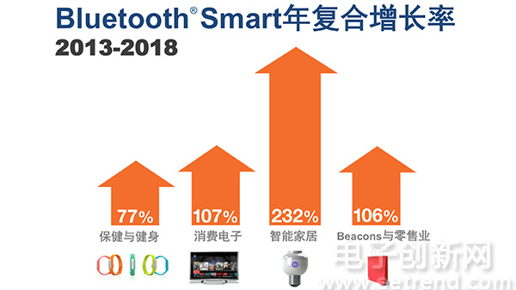
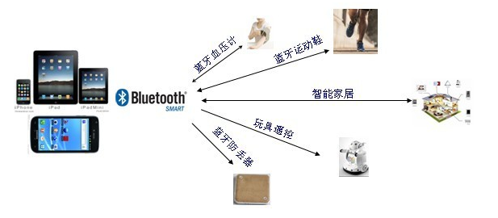
蓝牙应用及发展趋势
低功耗蓝牙是未来的发展方向
智能可穿戴设备
  智能手环，智能手表，计步器等
医疗健康领域
  血压计，血糖仪等
智能家居领域
  智能灯泡，遥控开关，智能窗帘等
THUNDERSOFT CONFIDENTIAL

Slide 21

车载项目和技术： HFP、PBAP、MAP
PND项目和技术：HFP、PBAP
2015年9月，中科创达软硬一体解决方案PND移动车载设备上市。这款PND设备是平板加车载两用导航系统，具备导航、数字电视、蓝牙免提、语音控制等功能。
HFP定义了一些功能用于手机与具有蓝牙免提功能的设备，实现了车载通过蓝牙链路远程控制手机的电话以及声音。
PBAP提供电话本的下载同步功能,且性能良好。
THUNDERSOFT CONFIDENTIAL

Slide 22
车载项目和技术：BTService、MAP、A2DP、AVRCP
创达车载BTService架构，代码模块化管理，可移植性强
实现了BT接打电话、听音乐、设备互联和反向控制等功能
音频控制采用AVRCP SPEC 1.5协议规定
根据MAP协议规定，实现同步手机短信和发送短信功能。首次采用会话信息管理方式优化协议功能，用户可在车载终端通过手机号或姓名建立会话，同步和发送短信
THUNDERSOFT CONFIDENTIAL

Slide 23
其他蓝牙项目
智能手表项目
  手表端实现HFP、MAP、PBAP、SPP等蓝牙应用服务功能
智能投影仪项目
  Bluetooth BLE profiles
  Bluetooth SPP communication
THUNDERSOFT CONFIDENTIAL

Slide 24
推荐
蓝牙官网
  http://www.bluetooth.org
资料学习
  https://developer.bluetooth.org/TechnologyOverview/Pages/Technology-Overview.aspx
Profile介绍
  https://developer.bluetooth.org/TechnologyOverview/Pages/Profiles.aspx
官网培训视频资料
  https://developer.bluetooth.org/DevelopmentResources/Pages/Training-Videos.aspx
THUNDERSOFT CONFIDENTIAL

Slide 25
作业
■ 文件传输使用了哪种profile，又基于哪种协议。
■ 请举例说明你在生活中用到的蓝牙Profile。
■ 编写一个程序实现蓝牙的使能、关闭、搜索设备功能
THUNDERSOFT CONFIDENTIAL

Slide 26
Thanks
THUNDERSOFT CONFIDENTIAL

